Slide 1
Blog Crawler

Slide 2
1. 왜 만들었나?
원하는 블로그들을
하루 단위로
업데이트 된 글이 있는지 확인 후
사용자에게 알려주기 위해서

Slide 3
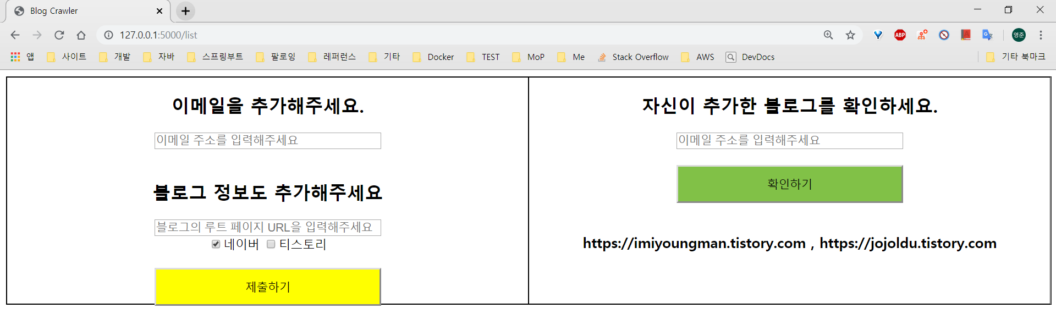


2. Process-Web
Database

Slide 4

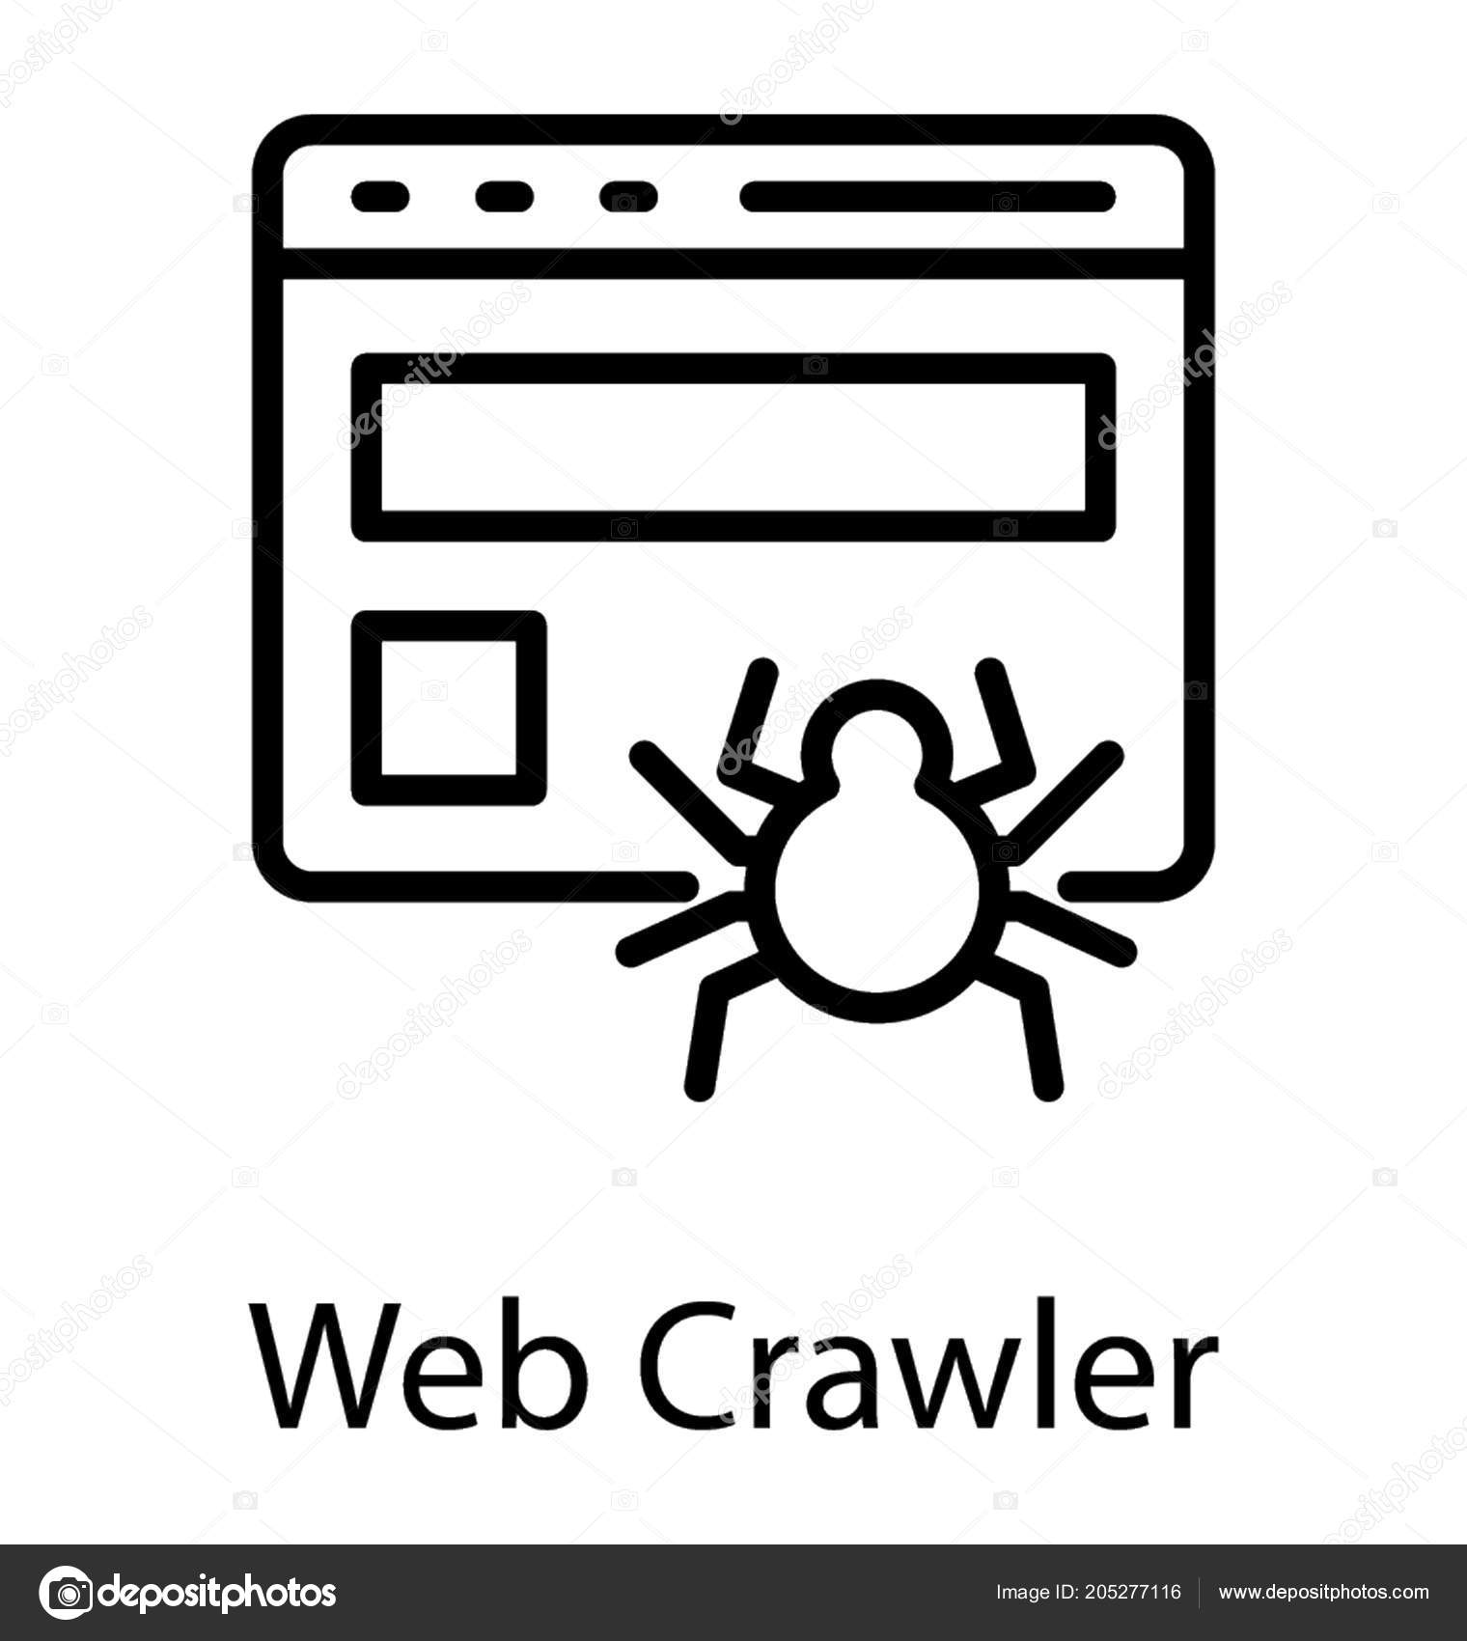

2. Process-Crawler, Email
분석 결과 이메일 발송
사용자

Slide 5
2. Process
<사용자>
이메일,
블로그 추가
<프로그램>
매일 정각이 지나면 블로그 크롤링
<프로그램>
전날 Update된 글이 있다면 가져온다
<프로그램>
글을 분석
<프로그램>
사용자
이메일로 전송

Slide 6
3. 학습, 복습한 내용
Flask
간단한 웹 구축
ORM
SqlAlchemy 이용
DB와 연동
Crawling
데이터 수집에 사용
AWS SES
이메일 발송
키워드 추출
불용어 제거
데이터 시각화
Word Cloud

Slide 7
4. 데이터 수집
RSS
사이트의
업데이트
정보를
간단하게
제공하기 위해
만들어진
XML 포맷
Tistory 블로그
블로그 주소
https://jojoldu.tistory.com
블로그 RSS 주소
https://jojoldu.tistory.com/rss
네이버 블로그
블로그 주소
https://blog.naver.com/nackji80
블로그 RSS 주소
https://blog.rss.naver.com/nackji80

Slide 8
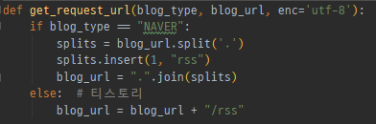
4. 데이터 수집-주요 코드
“블로그 타입에 따라 URL 다르게 호출”

Slide 9
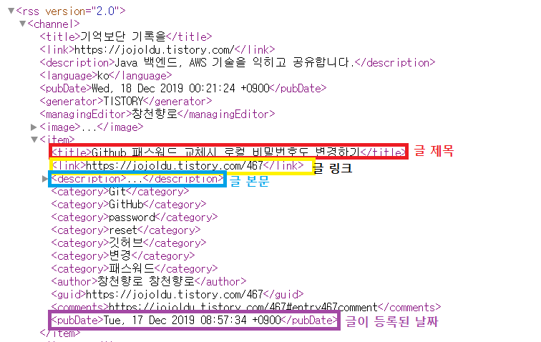
5. 데이터 준비 및 탐색
가져올 내용
글 제목
글 링크
글 본문
등록 날짜

Slide 10
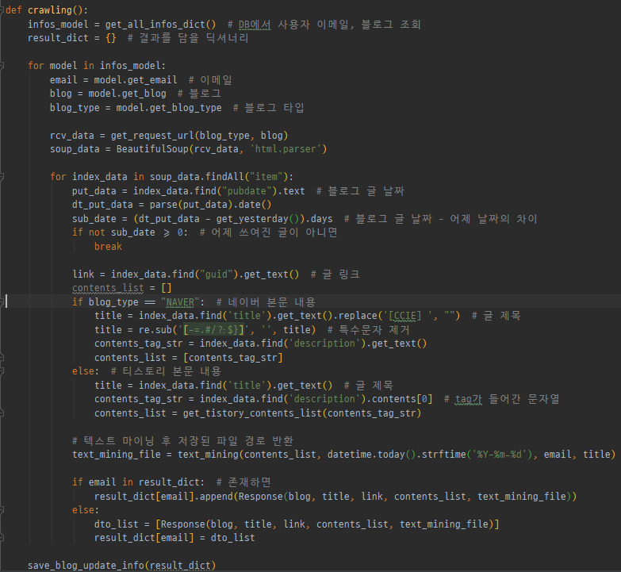
5. 데이터 준비 및 탐색-주요 코드
DB에서 이메일, 블로그 주소 조회
블로그를 크롤링해 어제 날짜에 새로운 글이 올라온 지 확인
올라왔다면 아래 내용을 가져온다
글 제목
글 링크
글 본문 내용(Naver, Tistory 구분)
4. 글 본문 내용은 Text Mining

Slide 11
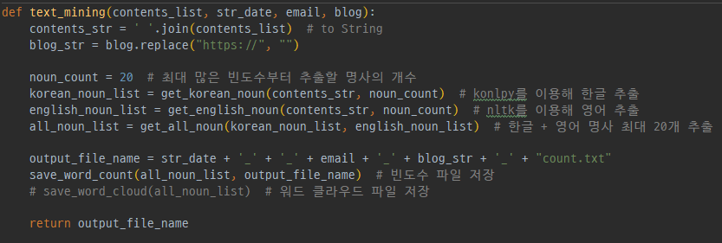
6. 분석 모델-주요 코드
Konlpy를 이용해 한글 추출
Nltk를 이용해 영어 추출
한글 + 영어 상위 20개 추출
파일로 저장

Slide 12
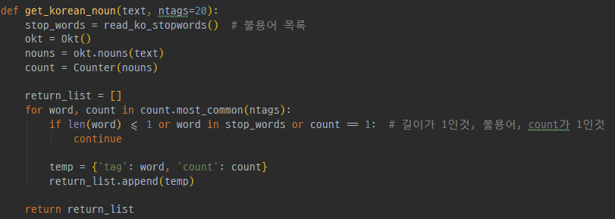
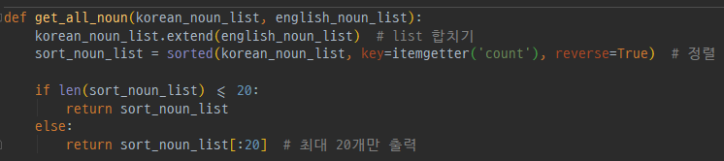
6. 분석 모델-주요 코드
한글 추출 함수
한글 + 영어 추출

Slide 13
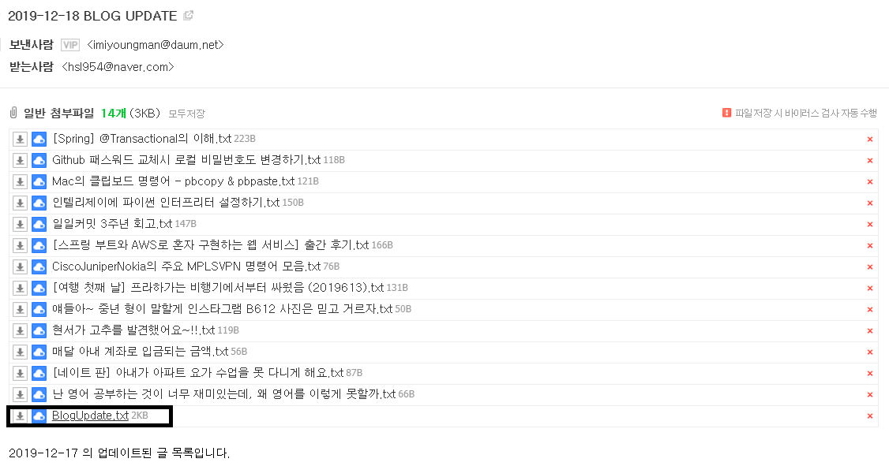
7. 결과-이메일

Slide 14
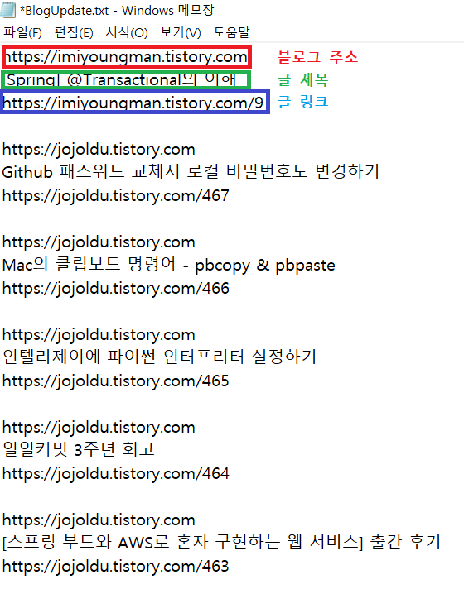
7. 결과-Blog Update 정보

Slide 15
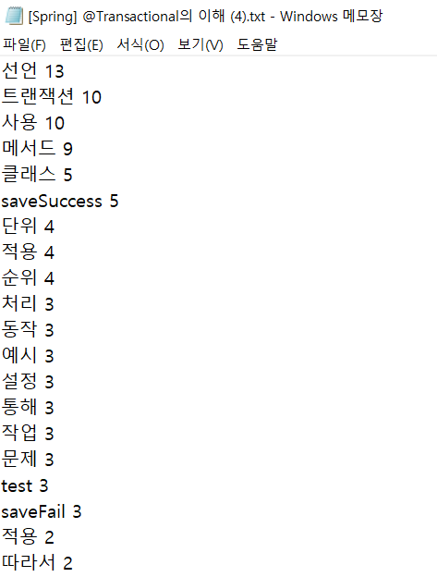
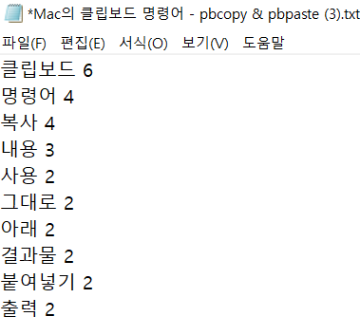
7. 결과-블로그 글의 키워드 분석

Slide 16
7. 기대 효과
크롤링을 통해
구독한 블로그를
매일 한번에
모아본다!
시각화를 통해
글의 핵심 키워드를
알기 쉽게
파악한다!

Slide 17
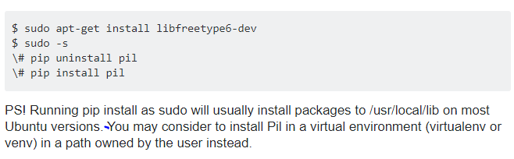
8. 발생했던 문제
https://stackoverflow.com/questions/4011705/python-the-imagingft-c-module-is-not-installed

Slide 18
Thanks!
Any questions?
You can find me at imiyoungman@daum.net

